Slide 1

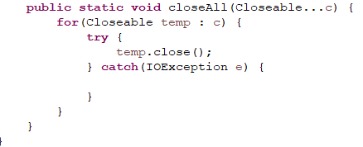
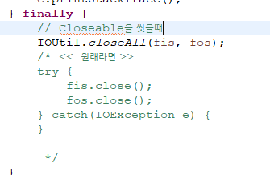
◆ 입출력 (I/O)
** Closeable – 인터페이스
>> Stream 클래스들의 close() 메서드를 간편하게 쓸 수 있게 해줌.
이런 방식으로 클래스를 만들어서
다른 Stream 클래스들의 close() 메서드를
간편하게 사용할 수 있다.

Slide 2
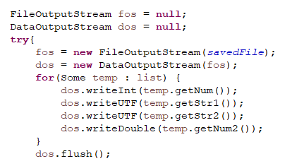
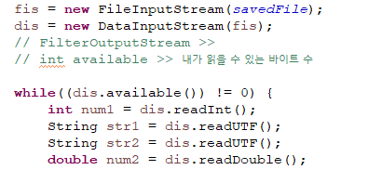
◆ 입출력 (I/O)
** Data Input/Output Stream – 필터!!
>> 다양한 데이터형들을 자유롭게 입력하거나 쓸 수 있음!!
>> 구분자를 나눌 필요가 없는 장점이 있다!!
>> 텍스트파일에 정보를 은닉해서 중요한 정보를 입력하거나 쓸때 유용하다.
(회원 정보 관리에 유용)
** 주의점 : 쓴거처럼 읽을 때 똑같은 순서로 불러와야함!!
available >> 내가 읽을 수 있는 바이트 수

Slide 3
◆ 입출력 (I/O)
** XML >> 모든언어에서 이 파일에 접근할 수 있는 방법은 SAX, DOM뿐이다.
그래서 다른언어에 정보를 전달할 때 많이 쓰이는 확장자
** Properties 클래스
>> 해쉬테이블처럼 키와 밸류 값을 가지는 입출력 클래스 (무조건 String만 가능)
>> 중복되는 값은 저장이 불가능( 프로그램 설정을 저장할때 유용)
>> 어떻게 저장하고 어떻게 읽을 지 생각 안해도 되는 장점이 있다.
>> 해쉬테이블 기능에 파일을 읽고 쓰는 기능이 추가되어있다.
>> 일반 파일로 쓰고 읽기 / XML파일로 쓰고 읽기 두가지가 존재!
(파일은 XML가 아니라면 .properties 확장자로 해야 처리가 됨)

Slide 4
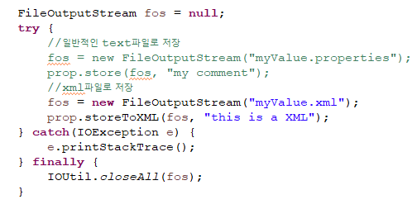
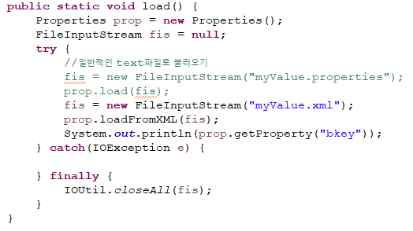
◆ 입출력 (I/O)
** Properties 클래스
< 저장하기 : store > < 읽어오기 : load >

Slide 5
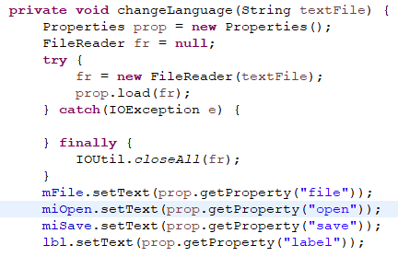
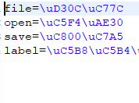

◆ 입출력 (I/O)
** Properties 클래스
>> properties 파일에 따라 key에 따른 value 값을 불러올 수 있음!!!

